Slide 1
بانی شهر پارس
مهندسان مشاور معمار و شهرساز
نشانی دفتر مرکز:
تهران – بلوار آفریقا - بالاتر از میرداماد– بلوار ستاری – پلاک 58 – طبقه سوم .
www.banishahr.ir
info@banishahr.com
banishahrpars@gmail.com
فکس : 22054799 تلفن : 22025247- 22025248

Slide 2


Slide 3
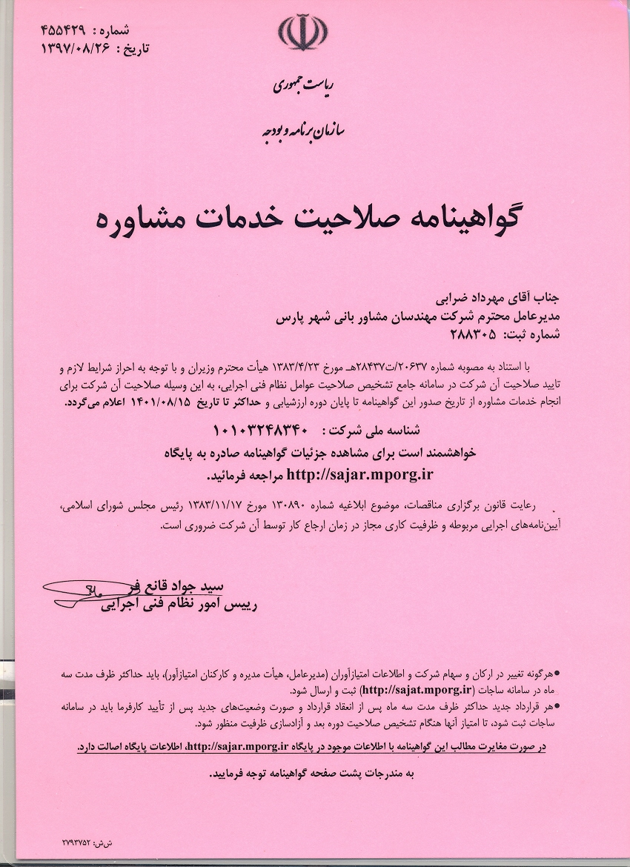
گواهینامه صلاحیت خدمات مشاوره

Slide 4
ساختار سازمانی مشاور
مدیر عامل
مشاوران
گروه معماری
گروه شهرسازی
گروه عمران
کنترل کیفیت
تاسیسات
تحقیق و پژوهش
هیات مدیره
مدیریت پشتیبانی
کنترل
کیفیت
کنترل
کیفیت
کنترل و برنامه ریزی
تاسیسات مکانیکی
تاسیسات
الکتریکی
کنترل و برنامه ریزی
IT
QA
ارتباط با کارفرمایان
اداری و مالی
آموزش
مالی
اداری
خرید و تدارکات
کنترل و برنامه ریزی
کنترل و برنامه ریزی

Slide 5
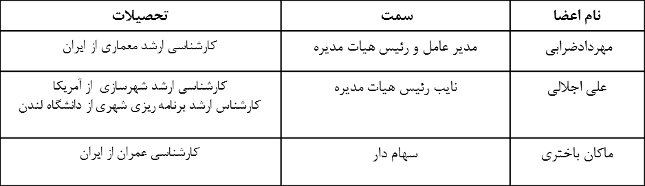
معرفی شرکت
اعضای هیات مدیره
زمینه های فعالیت مشاور
معماری
شهرسازی
طراحی شهری
بافت فرسوده
گردشگری و توریستی
تحقیق و مطالعه در موضوعات فوق ( تدوین ضوابط و مقررات طراحی)
طراحی و تحقیق در فن آوری های نو شامل : پیش ساختگی – سبک سازی – بهینه سازی – مقاوم سازی – سریع سازی
نوسازی و بهسازی و بازسازی ساختمان ها و فضا های شهری و طراحی داخلی
دفتر مرکزی مشاور
تهران – بلوار آفریقا – بالاتر از میرداماد- بلوار ستاری – پلاک 58 – سوم
22025248 و 22025247 فکس : 22054799 تلفن:

Slide 6
سوابق حرفه ای بخشی از همکاران
نام و نام خانوادگي : مهرداد ضرابي
سمت : مدیر عامل و ریئس هیات مدیره
تحصيلات : فوق ليسانس معماري و شهرسازي
مدرک تحصیلی | فوق لیسانس (کارشناس ارشد) | دورۀ تخصصی
رشته تحصیلی | معماری و شهرسازی | معماری و شهرسازی شهرهای اروپایی
تاریخ اخد مدرک | 1381 | 2010
نام دانشکده یا دانشگاه | آزاد اسلامی | Webster university
کشور | ایران | Vienna- Austria
( سوابق علمی)
1381 الی 1385 تدریس دروس معماری و مهندسی در مجتمع فنی تهران
1382 الی 1384 تدریس دروس دانشگاه نور و محمودآباد استان مازندران
2010 – گذراندن دوره فوق تخصصی معماری و شهرسازی شهرهای اروپایی در
webs terunversity vienna- Austria
عضو انجمن علمی انرژی خورشیدی ایران از سال 1392 تاکنون
عضو انجمن معماران آمریکا AIA
ارائه مقاله در مجله تخصص معماری و شهرسازی 2A
(سوابق حرفه ای )
1381 – 1383 مدیر اجرایی پروژه باغ موزه آب – منطقه 3 تهران
1381 – 1384 طراحی پروژه هایی برای خصوصی (مسکونی، آموزشی، لنداسکیپ ، اداری ... بالغ بر 200/000 متر مربع )
1383 – 1385 راه اندازی مهندسان مشاور آریاسام پارس که مشاور برگزیده در بازساری بم بود. (به عنوان مدیر عامل)
1385 – تاکنون مؤسس مهندسان مشاور بانی شهر پارس ”به عنوان مدیرعامل و رئیس هیات مدیره )

Slide 7
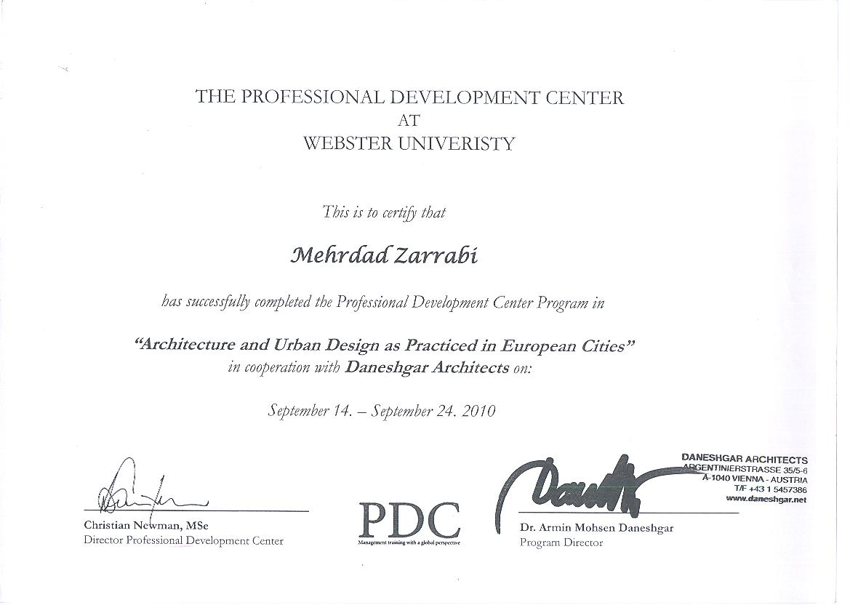

Slide 8
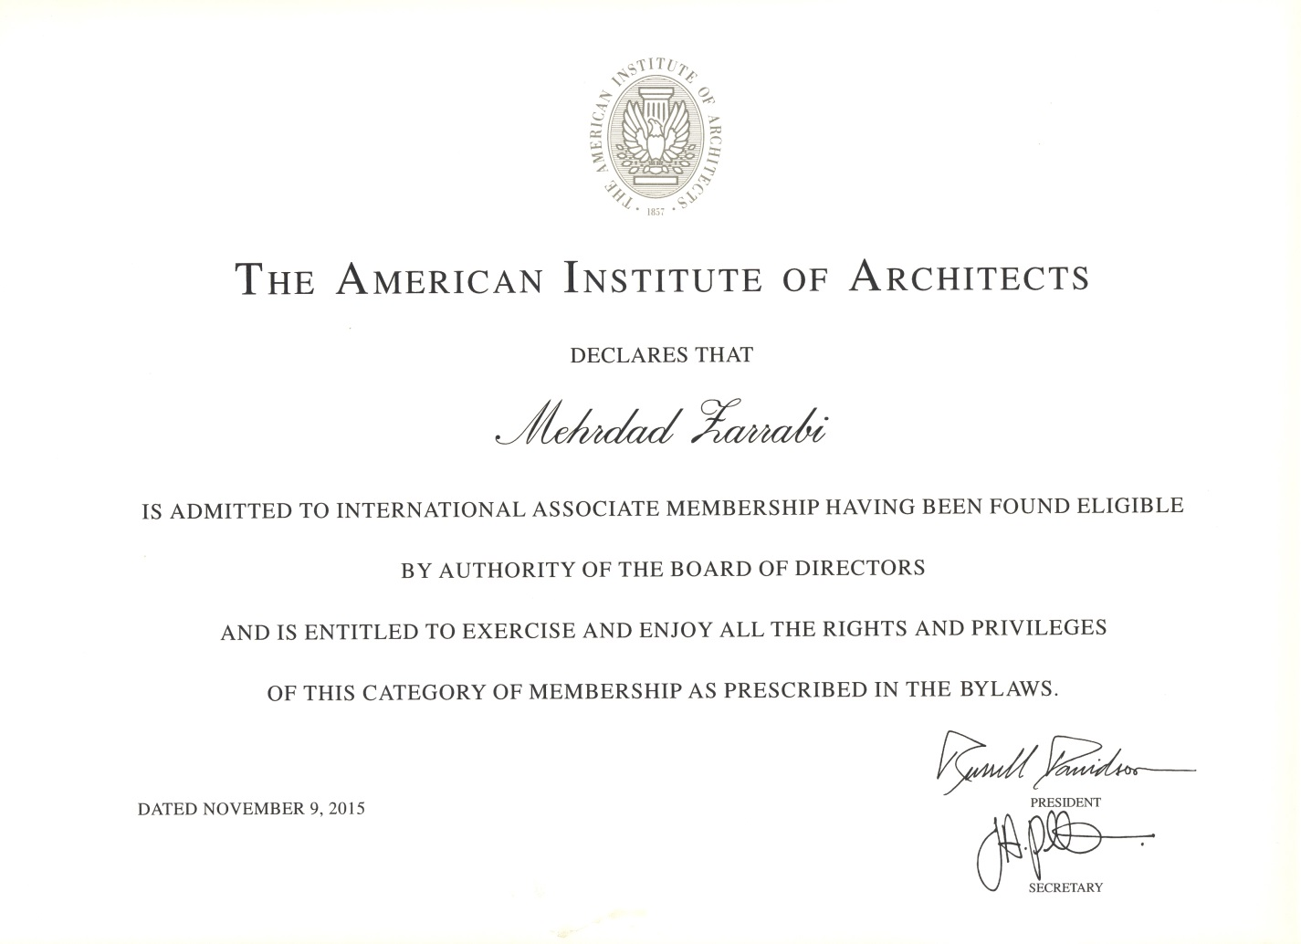

Slide 9
سوابق حرفه ای بخشی از همکاران
نام و نام خانوادگي : علي اجلالي
سمت : نايب رئيس هيات مديره
تحصيلات : ليسانس شهرسازي و فوق ليسانس برنامه ريزي شهري
فوق لیسانس | لیسانس | مدرك تحصيلي
برنامه ریزی شهری | شهرسازی | رشته تحصيلي
1976 | 1970 | تاريخ اخذ مدرك
دانشگاه لندن | پلی تکنیک کالیفرنیا | نام دانشكده يا دانشگاه
انگلستان | آمریکا | كشور
(سوابق علمی)
1354 محقق در دانشگاه لندن در پروژه INCITY PLANNING
1356 محقق در وزارت آبادانی و مسکن (تالیف مجموعه مسکن در آمریکا، مشکلات و راه حل ها )
1355 – 1356 تدریس در دانشگاه تهران
(سوابق حرفه ای)
1351 – 1379 مدیر پروژه و مسئول اجرایی پروژه های مطالعاتی و تحقیقاتی در حوزۀ شهرسازی وزارت مسکن و شهرسازی در کل کشور
1385 – تاکنون نایب رئیس هیات مدیره، مشاور عالی شهرسازی و مدیر پروژه

Slide 10
سوابق حرفه ای بخشی از همکاران
به نام خدا
دکتر پیام بهرامی به عنوان یکی از همکاران این مشاور و نیز نماینده انجمن ساختمانهای بلند مرتبه و زیستگاه های شهری ( CTBUH) آمریکا در ایران به فعالیت مشغول هستند که پروژه هایی را با همراهی سایر کارشناسان این شرکت طراحی و مدیریت نموده اند که خلاصه ای از آن در رزومه آمده است .
دانش طراحی ساختمانهای بلند مرتبه با رویکردی معماری پایدار و سازگار با محیط زیست به عنوان موضوع امروز در جهان، به ویژه در کشورهای پیشرفته قابل ملاحظه است که به لطف ایزد و توانمندی علمی و کارشناسی که در اختیار این مشاور است ، در کشور قابل بهره برداری بوده و عرصه جدیدی را در طراحی و ساخت ساختمانهای بلند مرتبه بوجود آورده است.
ایشان با دارا بودن درجه دکتری از دانشگاه ایلینویز شیکاگو در آمریکا و چند سال تحقیق و طراحی در سازه های بلند مرتبه ، هم اکنون جزو تیم تخصصی این مشاور می باشد . (مدارک پیوست است).

Slide 11
سوابق حرفه ای همکاران کلیدی
سوابق حرفه ای | سابقه کار و فعالیت | مقطع تحصیلی | گروه تخصصی | نام و نام خانوادگی
پروژه های شهرسازی و گردشگری استان اصفهان و بوشهر بانی شهر پارس : 6 سال | 11سال | کارشناس شهرسازی | گروه شهرسازی | مرجان سلامت
طرح جامع و تفصیلی مسکن و شهرسازی اصفهان و بوشهر- مازندران – تهران بانی شهر پارس : 9 سال | 10سال | فوق لیسانس | شهرسازی | پریا ابریشم کار
طرح جامع و تفصیلی زیرآب و شیرود- امکان سنجی سایت 7 هکتاری صدف شهرداری شهریار و ... بانی شهر پارس : 64 سال | 10سال | فوق لیسانس | شهرسازی | صابر بهرامیان
مطالعات طراحی شهری در مهندسین مشاور شهرساز بانی شهر پارس : 6 سال | 8 سال | لیسانس شهرسازی و برنامه ریزی شهری | شهرسازی | عباس فرامرزی
مطالعات جغرافیایی در پروژه های شهرسازی بانی شهر پارس:7 سال | 18سال | فوق لیسانس جغرافیای انسانی و اقتصادی گرایش شهری | شهرسازی | مانالی روحانیان
مطالعات پروژه های تحقیقی در آمریکا و ایران متخصص معماری پایدار | 15 سال | دکترای معماری | معماری | پیام بهرامی

Slide 12
سوابق حرفه ای همکاران کلیدی
سوابق حرفه ای | سابقه کار و فعالیت | مقطع تحصیلی | گروه تخصصی | نام و نام خانوادگی
- مشاوره دفتر فنی دانشگاه جندی شاپور مشاور و محقق دانشگاه فلورانس- مشاور پروژه باز سازی بم بانی شهر پارس : 10سال | 35 سال | دکترای معماری | گروه معماری | حمید رضا صداقت
- طراح و مشاور پروژه مسکونی –اداری درتهران مدیر پروژه فرهنگی، اداری- مسکونی و آموزشی در نقاط کشور بانی شهر پارس : 10 سال | 22سال | فوق لیسانس معماری | گروه معماری | حمید رضا درویش منصوری
- طراح پروژه وزارت نیرو در تهران طراح و مدیر پروژه مرکز فنی و حرفه ای و |روژه های فرهنگی، ورزشی و اداری در استان های مختلف کشور بانی شهر پارس : 10 سال | 19سال | فوق لیسانس معماری و شهرسازی | گروه معماری | داور جعفر قلی زاده آتشین
مشاوره ،طراح پروژه آموزشی- فرهنگی- لنداسکیپ در نقاط کشور بانی شهر پارس: 2 سال | 14 سال | لیسانس معماری | گروه معماری | نیکتا معصومی
مشاوره و طراح در پروژه های بیمارستانی- تجاری، مسکونی- اداری، آموزشی و فرهنگی و پروژه های مختلف شرکت در نقاط مختلف کشور بانی شهر پارس: 10سال | 29سال | لیسانس عمران | گروه سازه | کاظم شرفی
- طراحی پروژه برج های مسکونی 150 واحدی در تهران- ازگل - طراحی و مدیریت پروژه های صنعتی در نقاط مختلف کشور طراحی پروژه های مسکونی-فرهنگی و آموزشی- داری در استانهای مختلف کشور بانی شهر پارس: 10 سال | 22 سال | لیسانس عمران | گروه سازه | محمد رضا شفیعی فر
طراح تاسیسات در پروژه های فرهنگی، پارک سازی، مسکونی، اداری، تجاری، صنعتی و درمانی، و مرکز فنی و حرفه ای در نقاط مختلف کشور بانی شهر پارس: 11 سال | 20سال | لیسانس مهندسی مکانیک (حرارت و سیالات) | گروه تاسیسات مکانیکی | مجید حبیب دولابی

Slide 13
سوابق حرفه ای همکاران کلیدی
سوابق حرفه ای | سابقه کار و فعالیت | مقطع تحصیلی | گروه تخصصی | نام و نام خانوادگی
طراحی پروژه های مسکونی اداری ، تجاری، فرهنگی، ورزشی و ... بانی شهر پارس: 8 سال | 12سال | لیسانس مهندسی برق | گروه تاسیسات برقی | احسان صیرفی

Slide 14
تجربيات و سوابق پروژه های انجام‌شده
پروژه‌هاي آموزشي
طراحي مركز آموزش فني و حرفه‌اي شهر بم
طراحي مركز آموزش فني و حرفه‌اي شهر قم
طراحي مركز سنجش مهارت فني و حرفه‌اي شهر قم
طراحي مركز سنجش مهارت فني و حرفه‌اي استان سيستان و بلوچستان
طراحي مركز سنجش مهارت فني و حرفه‌اي استان خراسان رضوی
طراحي مركز سنجش مهارت فني و حرفه‌اي استان هرمزگان
مجموعه آموزشي شهرك صنعتي سلفچگان
مجموعه آموزشي شهرك صنعتي نيروگاه
مركز آموزش پرديسان – قم
مركز آموزش قائم – قم
مركز آموزش شماره 10 – قم
پژوهشكده نجوم و اخترفيزيك – دانشگاه شيراز
آمفي تئاتر سايت دانشگاه آزاد اسلامی - گرگان
كتابخانه مركزي سايت دانشگاه آزاد اسلامی - گرگان
طراحي سردرب دانشگاه آزاد اسلامی - ساوه
مركز ICT دانشگاه آزاد اسلامي – گرگان
طراحي دانشكده كشاورزي و مركز تحقيقات گياهان دارویی دانشگاه آزاد گرگان
مجتمع دانشگاه آزاد واحد کردکوی
دانشگاه آزاد اسلامی واحد گالیکش
دانشگاه آزاد اسلامی واحد گمیشان
دانشگاه آزاد اسلامی واحد کلاله

Slide 15
تجربيات و سوابق پروژه های انجام‌شده
پروژه هاي بهداشتي، درماني و بيمارستاني ( رزومه همکاران)
بيمارستان ايران در مكه مكرمه در كشور عربستان
بيمارستان امام خميني (ره) در زينبيه دمشق- سوريه
بيمارستان دبي هلال احمر (امارات) بخش جراحي قلب باز
بيمارستان مركز قلب تهران
بيمارستان شهيد هاشمي نژاد تهران - بخش جراحي قلب
بيمارستان امام حسين (ع) تهران - بخش جراحي قلب
بيمارستان شهيد دكتر بهشتي كاشان- دانشگاه علوم پزشكي كاشان
بيمارستان بقيه الله تهران
بيمارستان بقيه الله تهران- قلب جماران
بيمارستان نجميه تهران
بيمارستان مناطق عملياتي: فاطمه زهرا (س)- شهيد بهشتي- خاتم- امام حسين (ع)
بيمارستان شهيد بقایي اهواز
بيمارستان قدس اراك
بيمارستان ايران در مدينه منوره

Slide 16
تجربيات و سوابق پروژه های انجام‌شده
پروژه‌هاي مسكوني
واحد‌هاي مسكوني شهر بم – طراحي 2000 واحد مسكوني غيرتيپ
طراحي 1400واحد مسكوني در رباط كريم استان تهران
طراحي مسكن مهر در كرمانشاه
طراحی 500 واحد مسکونی در مهرآباد رودهن
طراحی 400 واحد مسکونی منطقه 19 تهران
طراحی تعدادی ویلا شخصی در شمال کشور، طالقان و لواسانات
طراحی و اجرای ساختمان مسکونی – اداری یوسف آباد (3000 متر مربع زیربنا)
طراحی و اجرای ساختمان مسکونی – اداری سئول ( 3500 متر مربع زیربنا)
طراحی و اجرای ساختمان مسکونی – نارمک ( 2800 متر مربع زیر بنا)
طرح فاز یک و دو مجموعه 100 واحدی تعاونی اصناف برتر بهارستان
طراحی فاز یک و دو هتل 5 ستاره قم

Slide 17
تجربيات و سوابق پروژه های انجام‌شده
پروژه های صنعتی
طراحی کارگاه های صنعتی سازمان آموزش فنی و حرفه ای
تهران
بندرعباس
زاهدان
همدان
مشهد
بم
قم

Slide 18
تجربيات و سوابق پروژه های انجام‌شده
پروژه‌هاي اداري و تجاری
اداره كل آموزش فني و حرفه‌اي استان قم
اداره كل آموزش فني و حرفه‌اي استان هرمزگان
شركت خدمات دريايي كاوه (معماري داخلي)
مجموعه اداری دانشگاه آزاد اسلامی واحد کردکوی
مجموعه اداری دانشگاه آزاد اسلامی واحد گرگان
مجموعه اداری دانشگاه آزاد اسلامی واحد گالیکش
مجموعه اداری دانشگاه آزاد اسلامی واحد گمیشان
مجموعه اداری دانشگاه آزاد اسلامی واحد کلاله
مجموعه تفریحی و تجاری فرامان در شهرک صنعتی فرامان کرمانشاه
مجموعه اداری و تجاری ساختمان تجمیع
مجموعه اداری مرکز سنجش و مهارت نیروی انسانی زاهدان
مجموعه اداری مرکز سنجش خراسان رضوی
مجموعه اداری مرکز سنجش همدان
مجموعه اداری مرکز سنجش قم

Slide 19
تجربيات و سوابق پروژه های انجام‌شده
پروژه های بانک
بانک سپه
ساختمان شعبه مرکزی کیش
ساختمان شعبه درگهان
ساختمان 12 واحدی قشم
بانک حکمت ایرانیان (همکاری)
شعبه اقدسیه تهران
شعبه نوشهر
شعبه مرکزی رشت
شعبه انزلی
شعبه وطن پور اصفهان
شعبه کبودر آهنگ اصفهان
شعبه هوایی اصفهان
شعبه شاهین شهر اصفهان
شعبه توپخانه اصفهان
شعبه تربت حیدریه
شعبه بیرجند
شعبه کنارک
شعبه خرم آباد
بانک صنعت و معدن
شمس آباد قم
ساختمان سرپرستی کرمان

Slide 20
تجربيات و سوابق پروژه های انجام‌شده
پروژه‌هاي فرهنگي و ورزشی
باغ موزه دفاع مقدس – تهران
باغ موزه دفاع مقدس – اهواز
مجموعه فرهنگي ، ورزشی و اقامتی فرامان در شهرک صنعتی فرامان کرمانشاه
طراحی فضاهای ورزشی در سطح کشور _کارفرما وزارت کار و امور اجتماعی

Slide 21
تجربيات و سوابق پروژه های انجام‌شده
پروژه‌هاي نظارت و اجرا
طرح و نظارت معماري داخلي ساختمان مركزي كشتيراني جمهوري اسلامي ايران
نظارت كارگاهي و عاليه مركز آموزش فني و حرفه اي شهرستان بم
نظارت كارگاهي و عاليه مركز آموزش فني و حرفه اي سيستان و بلوچستان
نظارت كارگاهي و عاليه مركز اداري قم
نظارت كارگاهي و عاليه مركز اداري هرمزگان
نظارت كارگاهي و عاليه مركز آموزش پرديسان قم
نظارت كارگاهي و عاليه مركز سنجش مهارت خراسان رضوي
نظارت مسكن مهر كرمانشاه
نظارت مسكن مهر رباط كريم 1400 واحد
نظارت مسكن مهر آباد 500 واحد
نظارت عالیه شهرداری کرج
نظارت بر اجرای هتل 5 ستاره قم

Slide 22
تجربيات و سوابق پروژه های انجام‌شده
پروژه‌هاي آماده‌سازي وتاسیسات زیربنایی
طرح آماده سازي اراضي 13 هكتاري مسكن مهر كرمانشاه
سایت نیروگاه گازی اسلام آباد – مهام شرق
سایت دانشگاه آزاد اسلامی مرکز کردکوی
سایت دانشگاه آزاد اسلامی واحد گالیکش
سایت دانشگاه آزاد اسلامی واحد گمیشان
سایت دانشگاه آزاد اسلامی واحد کلاله
پروژه های مسکن مهر آبشناسان ( شهرستان رباط کریم) تعاونی های شماره 10 – 13 – 14 – 16

Slide 23
تجربيات و سوابق پروژه های انجام‌شده
پروژه‌هاي طراحي منظر
پروژه های مسکن مهر آبشناسان ( شهرستان رباط کریم) تعاونی های شماره 10 – 13 – 14 – 16
سایت دانشگاه آزاد اسلامی مرکز کردکوی
سایت دانشگاه آزاد اسلامی واحد گالیکش
سایت دانشگاه آزاد اسلامی واحد گمیشان
سایت دانشگاه آزاد اسلامی واحد کلاله
بوستان جانبازان – شهرداری منطقه 5 تهران
بوستان روشندلان – شهرداری منطقه 5 تهران
شرکت مجتمع ورزشی تفریحی ارم سبز

Slide 24
تجربيات و سوابق پروژه های انجام‌شده
پروژه‌هاي شهرسازی
مشاوره در تهیه طرحهای اجرایی شهرداری منطقه 2 تهران
مشاوره در تهیه طرحهای اجرایی شهرداری منطقه 7 تهران
طرح توسعه و عمران (جامع) شهر پيربكران استان اصفهان
طرح توسعه و عمران (جامع) شهر ابريشم استان اصفهان
طرح توسعه و عمران (جامع) شهر بهاران استان اصفهان
طرح توسعه و عمران (جامع) شهر ايمان‌شهر استان اصفهان
طرح هم زمان جامع و تفصيلي شهر چغادك – استان بوشهر
طرح راهبردي اراضي زوئيه موزه دفاع مقدس – اهواز
طرح هادي جابجايي روستاي سرتنگ ايلام
طرح بازنگري روستاهاي فارسيجين و بهكندان و شيلاندر و گوانلو استان همدان
طرح تعیین محدوده روستای چم رود از توابع شهرستان ثلاث بابا خانی
طرح هادی روستاهای نیرژه علیا، قاپقلی و عورازه استان کرمانشاه
طرح هم زمان جامع و تفصیلی شهر زیرآب – استان مازندران
طرح هم زمان جامع و تفصیلی شهر شیرود – استان مازندران
طرح هادی روستاهای قندآب، مله بید، پویان و سادول استان کرمانشاه
طرح تفصیلی بافت مرکزی شهر محمودآباد
طرح توسعه و عمران (جامع ) شهر امیر کلا – استان مازندران
ساماندهی بافت بقعه شهر پیربکران
تدوین برنامه عملیاتی 5 ساله شهرداری بوکان
طرح جامع و تفصیلی شهر فیروزآباد – استان لرستان
ساماندهی و پالایش پهنه صنعتی مدرن منطقه 21 تهران – شرکت نوسازی عباس آباد
طراحی رینگ کنار گذر شهر شیرود – شهرداری شیرود

Slide 25
تجربيات و سوابق پروژه های انجام‌شده
پروژه‌هاي گردشگری
طرح جامع نمونه گردشگري 6 منطقه در كل استان قزوين
طرح جامع منطقه نمونه گردشگری آبگرم
طرح جامع منطقه نمونه گردشگری یله گنبد
طرح جامع منطقه نمونه گردشگری چالدره

Slide 26
تجربيات و سوابق پروژه های انجام‌شده
پروژه‌هاي مطالعاتي و پژوهشي
امكان‌سنجي و مطالعات كالبدي مراكز سنجش مهارت كشور
امکان سنجی سایت 4 هکتاری پلاک 53 موسسه مالی – اعتباری مهر در استان قزوین برمبنای اصول امکان سنجی مدیریتی ، اجرایی، مالی، اقتصادی و بازار
تهیه مطالعات امکان سنجی سایت 7 هکتاری صدف (شهرداری شهریار- استان تهران)
پروژه امکان سنجی اراضی آبشناسان – ایران پارس منطقه 5 شهرداری تهران
پروژه امکان سنجی سایت 4/3 هکتاری شهرک صنعتی خاوران

Slide 27
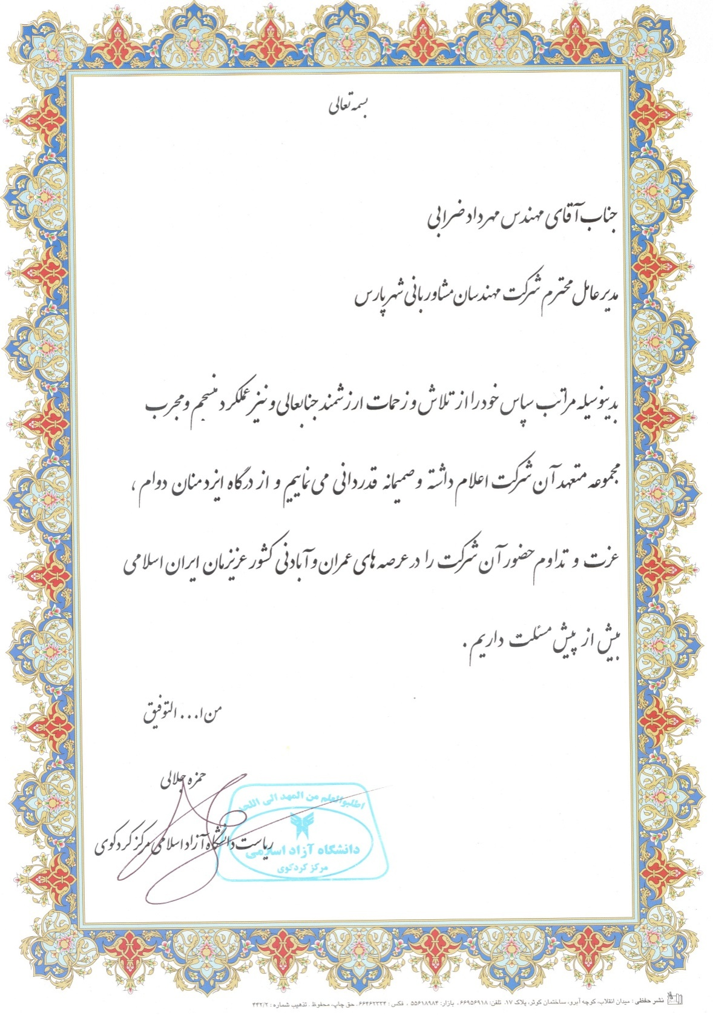

Slide 28
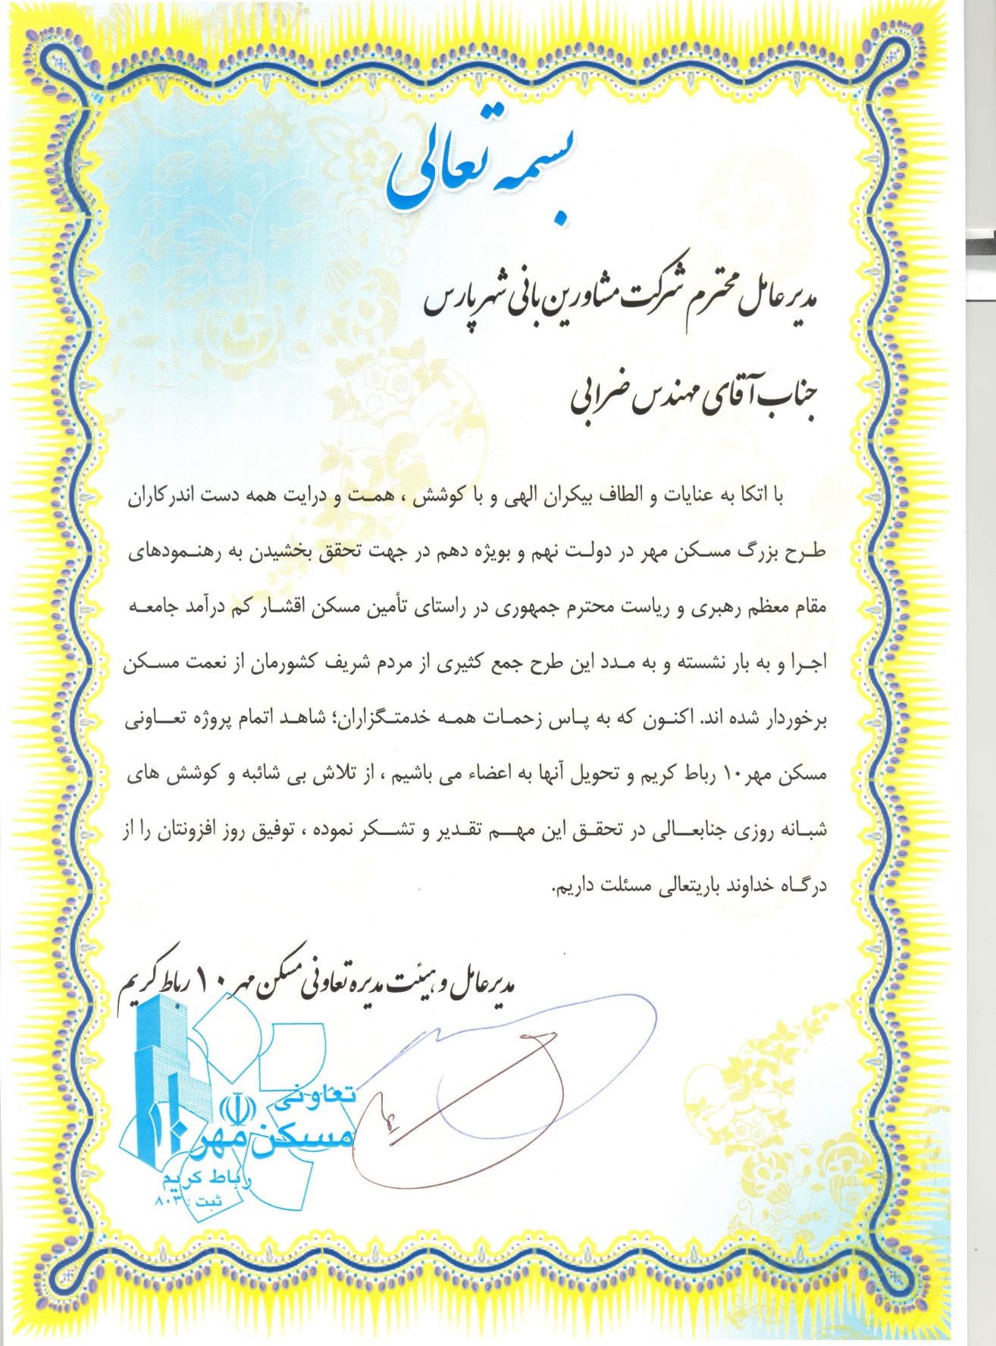

Slide 29
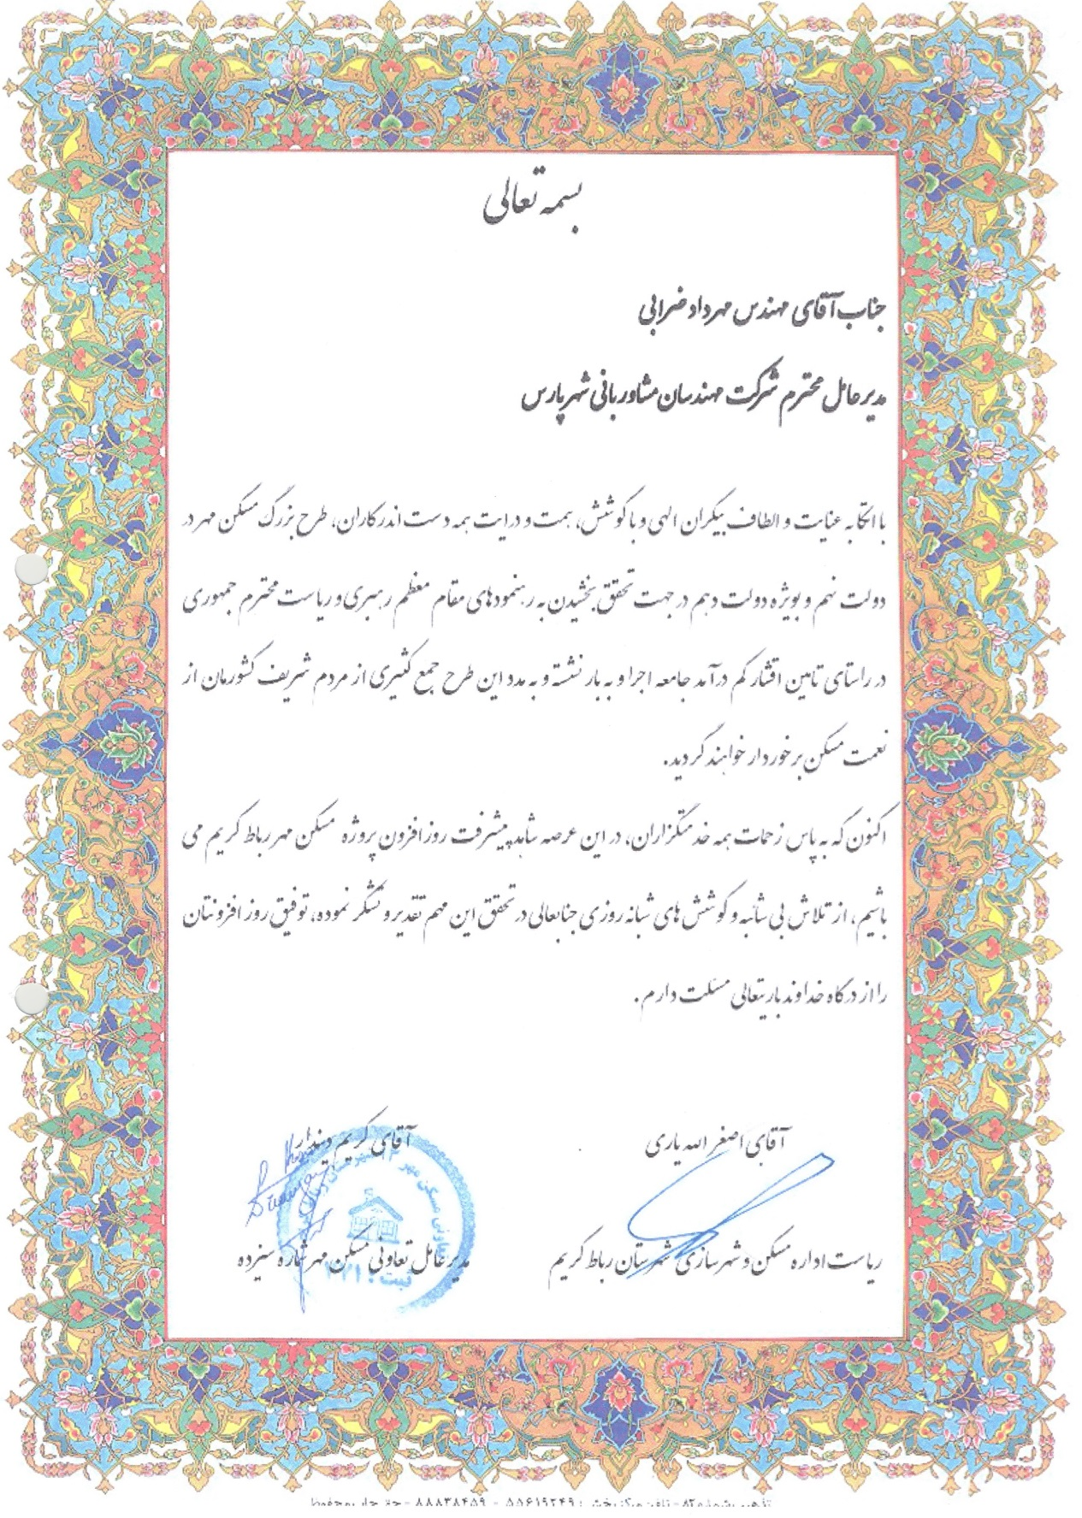

Slide 30
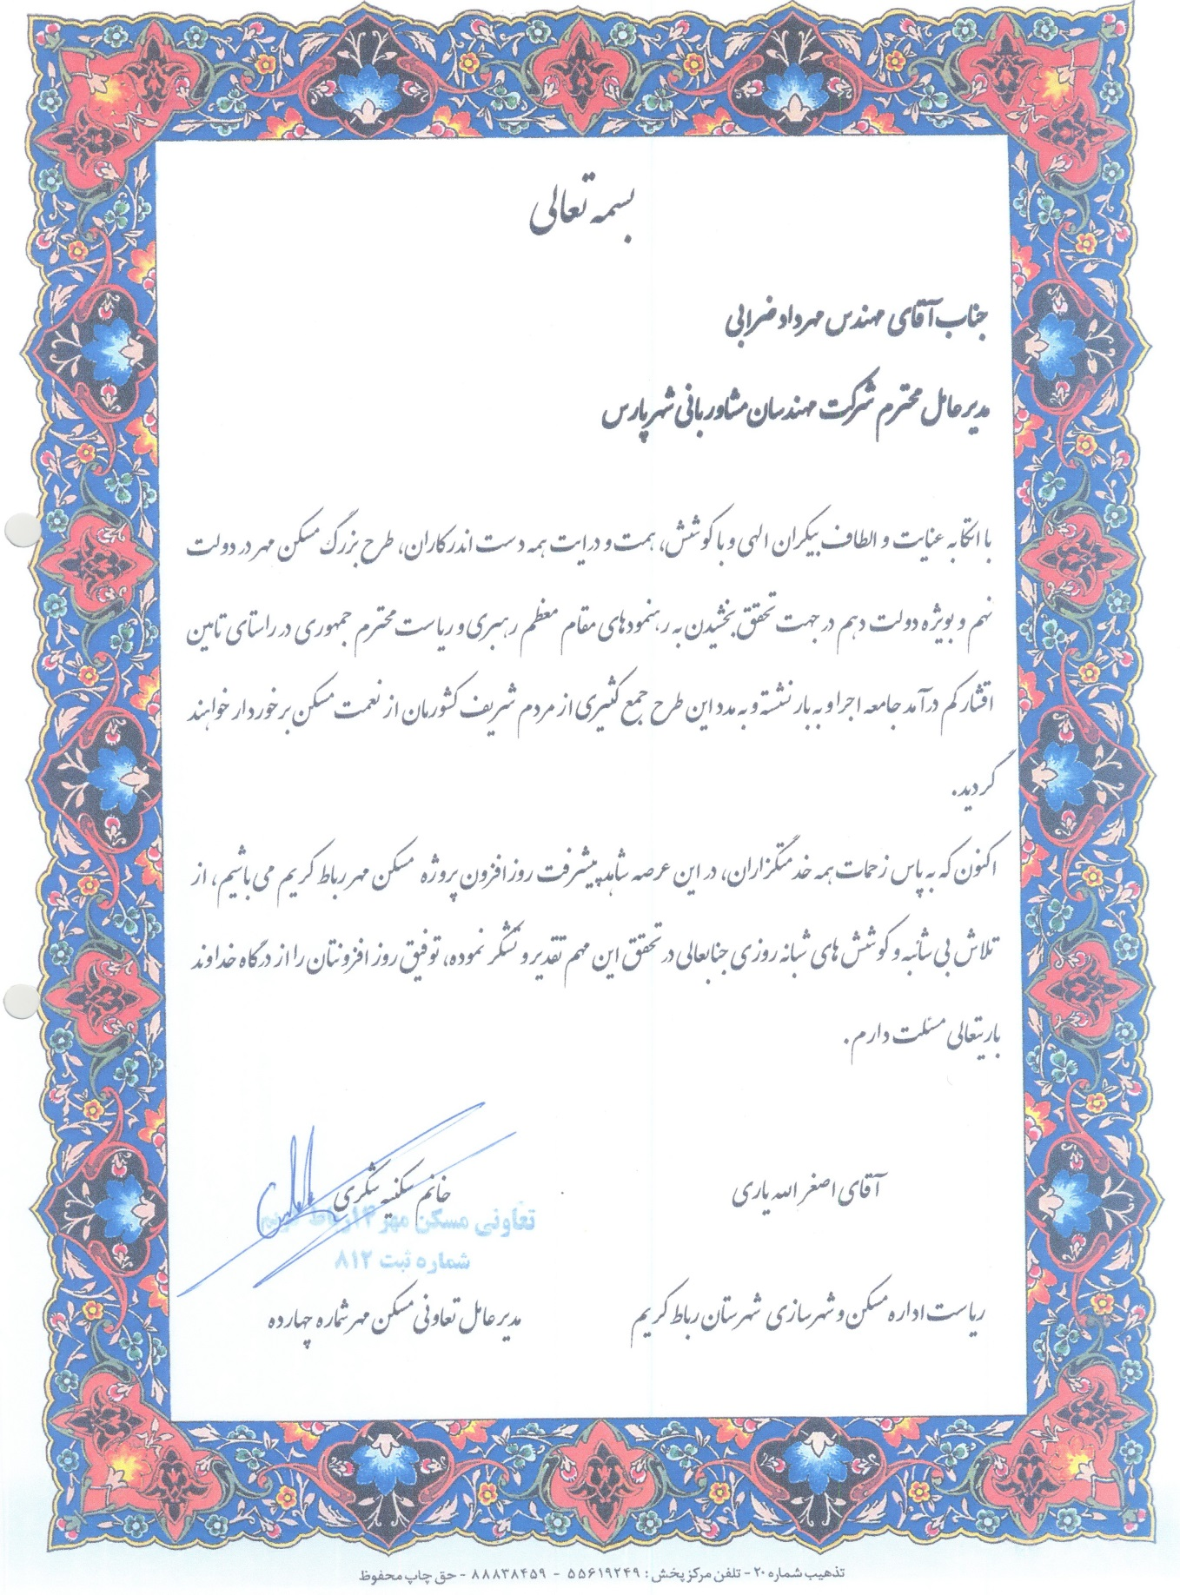

Slide 31
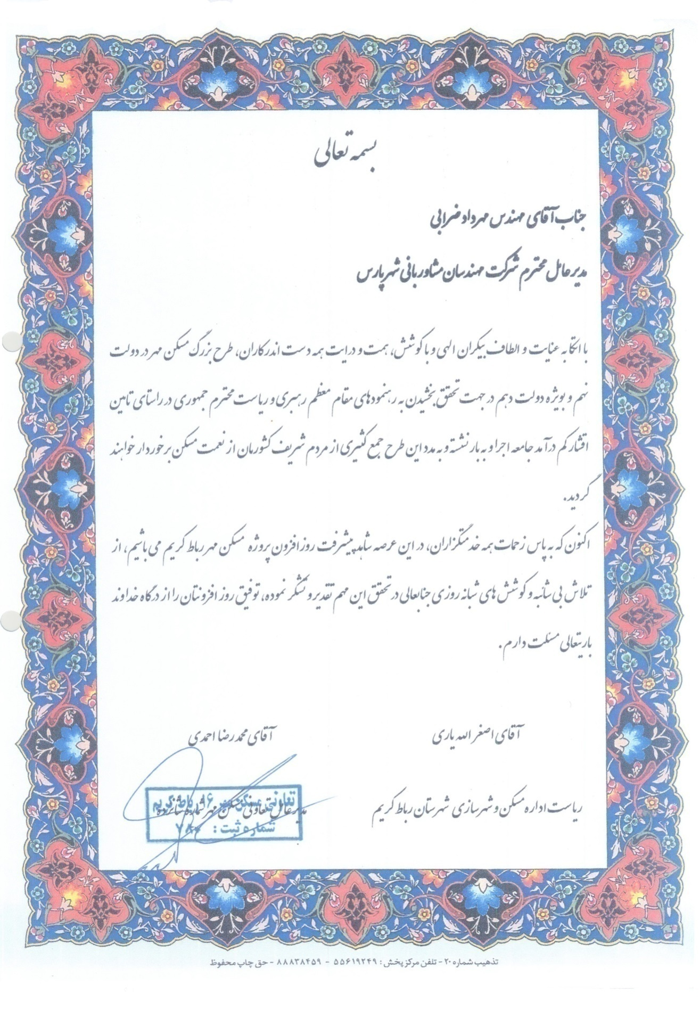

Slide 32
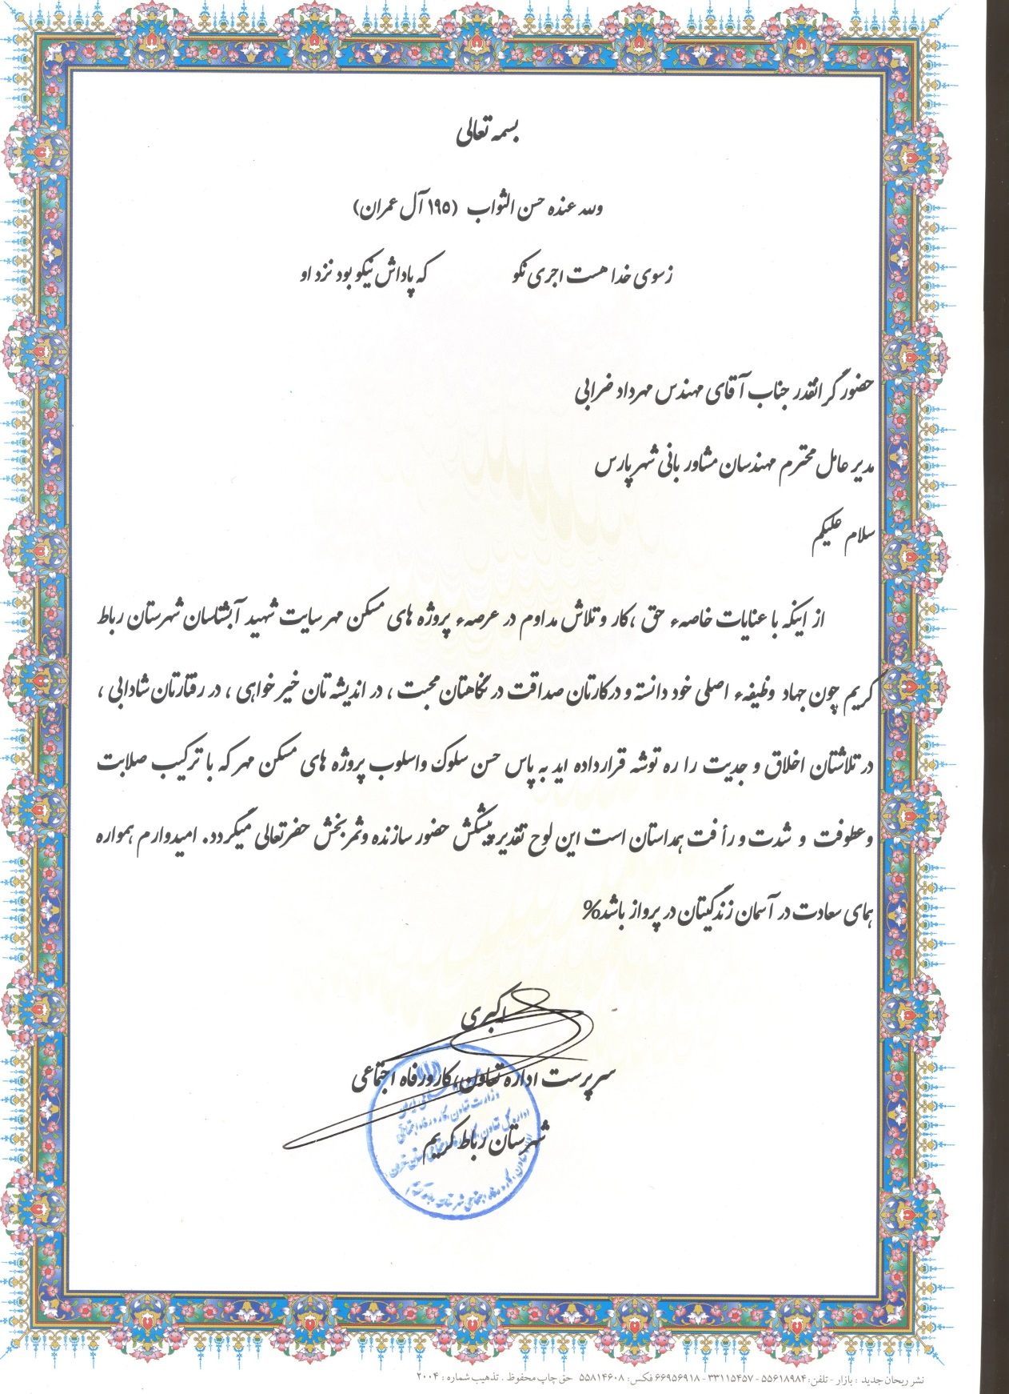

Slide 33
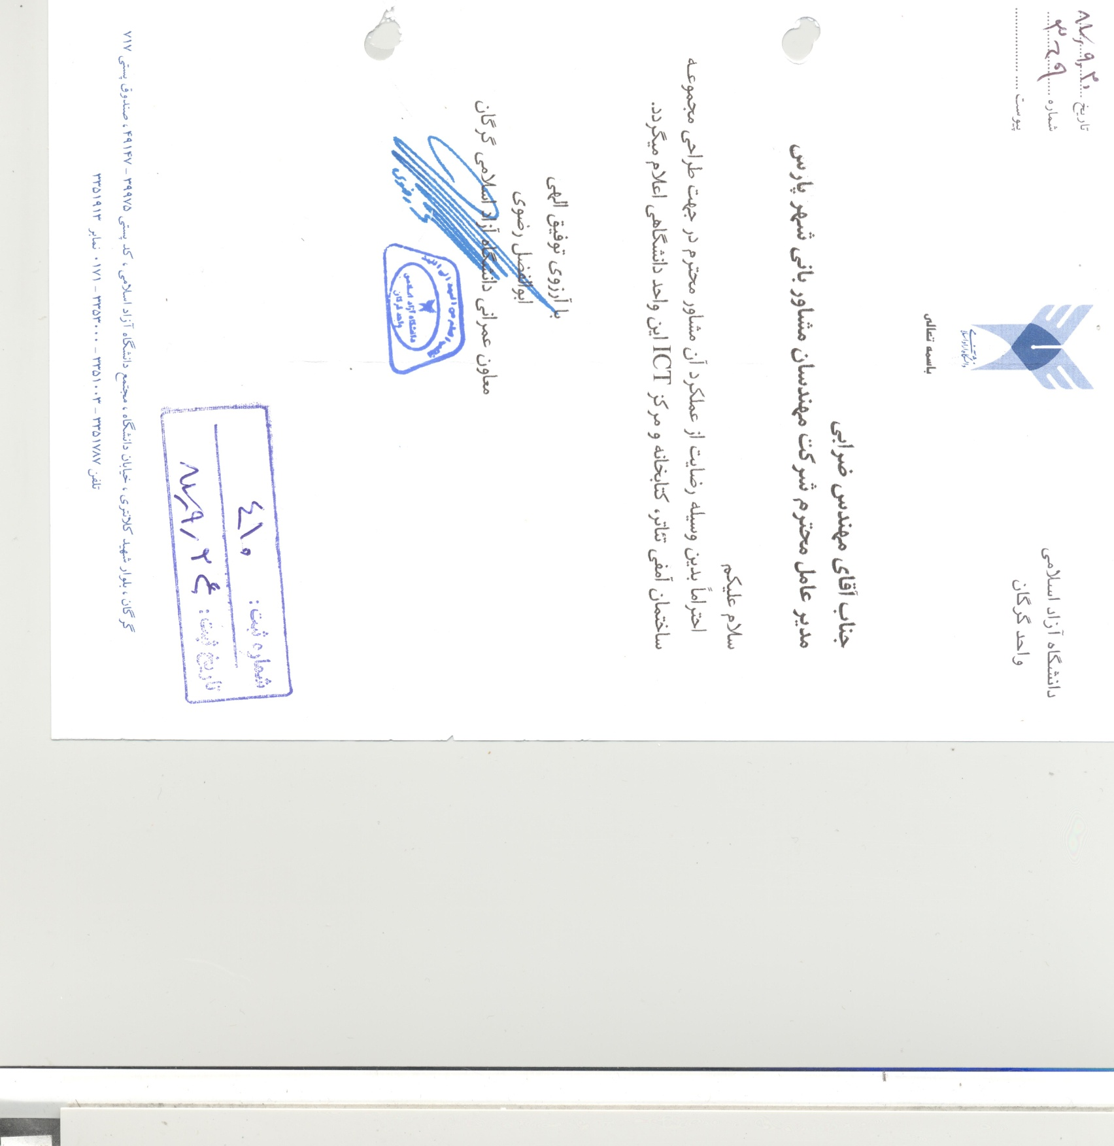

Slide 34
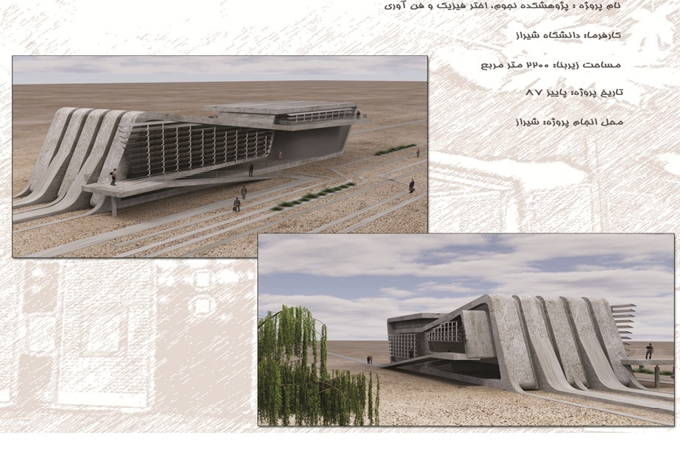
تصاویر برخی از پروژه های انجام شده
عنوان پروژه : پژوهشکده نجوم اختر فیزیک و فن آوری
کارفرما: دانشگاه شیراز
مساحت: 2200 متر مربع
تاریخ: 1387

Slide 35
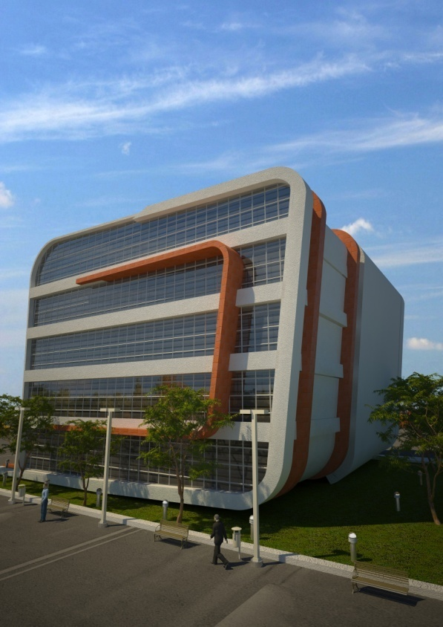
تصاویر برخی از پروژه های انجام شده
عنوان پروژه : طراحي دانشكده كشاورزي و مركز تحقيقات گياهان دارویي دانشگاه آزاد اسلامی گرگان
کارفرما: دانشگاه آزاد اسلامی واحد گرگان
مساحت: 6500 متر مربع
تاریخ : 1389

Slide 36
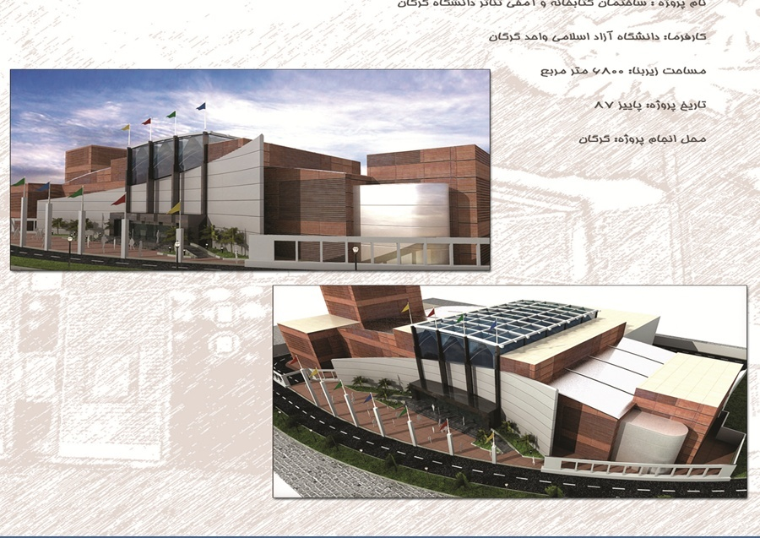
تصاویر برخی از پروژه های انجام شده
عنوان پروژه : ساختمان کتابخانه و آمفی تئاتر دانشگاه گرگان
کارفرما: دانشگاه آزاد اسلامی واحد گرگان
مساحت: 6800 متر مربع
تاریخ : 1387

Slide 37
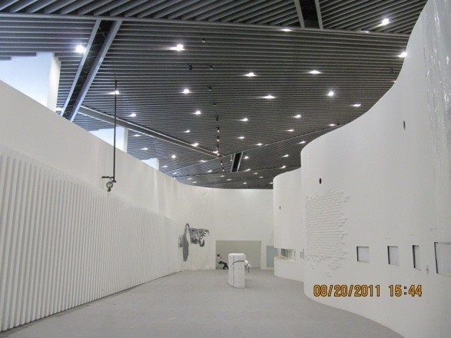
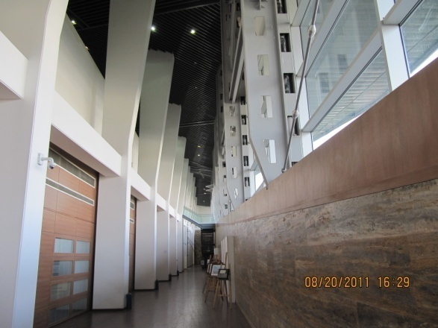
تصاویر برخی از پروژه های انجام شده
عنوان پروژه : همکاری در طراحی باغ موزه دفاع مقدس
کارفرما: شرکت توسعه فضا های فرهنگی شهرداری تهران
تاریخ : 1390

Slide 38
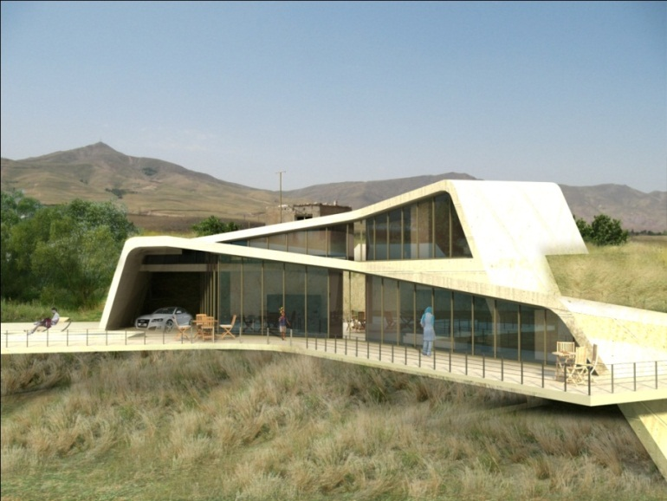
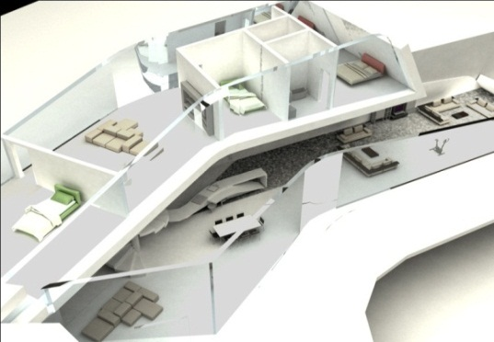
تصاویر برخی از پروژه های انجام شده
عنوان پروژه : مجموعه ویلایی طالقان (زیدشت)
کارفرما: سازمان نظام پزشکی کشور
تاریخ: 1390

Slide 39
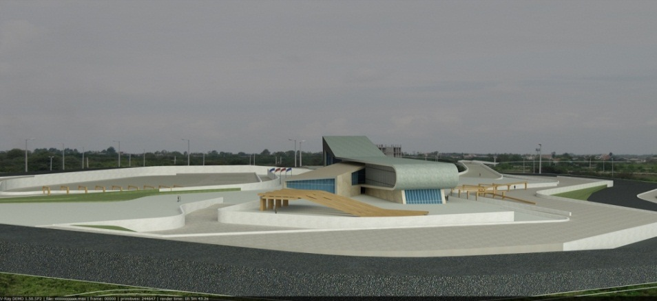
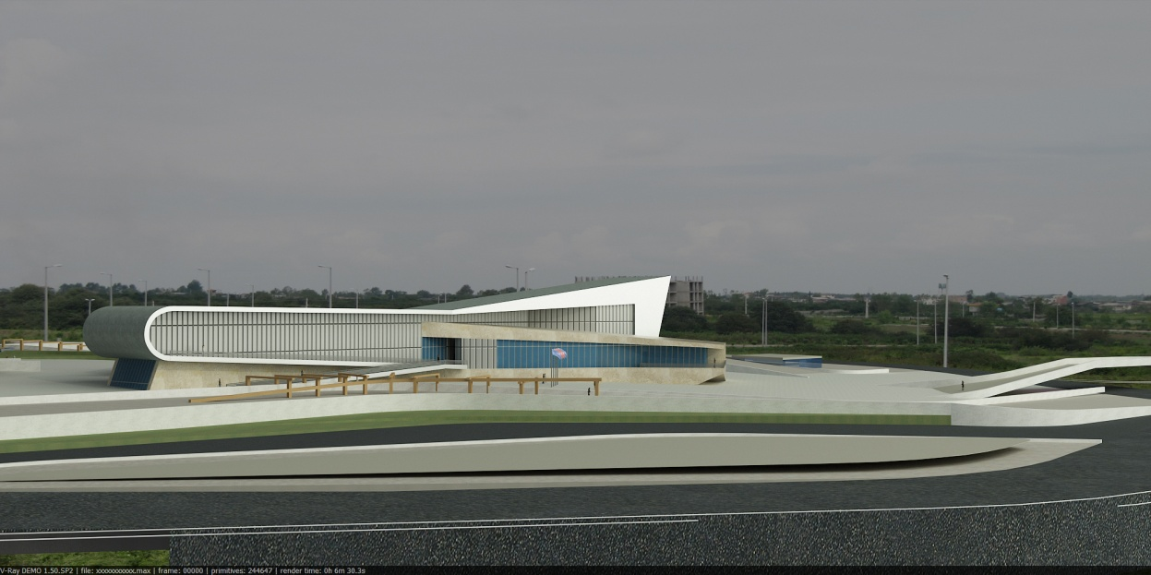
تصاویر برخی از پروژه های انجام شده
عنوان پروژه : مسابقه طراحی معماری و معماری منظر سایت 6 هکتاری دانشگاه آزاد اسلامی علوم و تحقیقات واحد آیت ا... آملی
کارفرما : دانشگاه آیت الله آملی
تاریخ : 1390

Slide 40
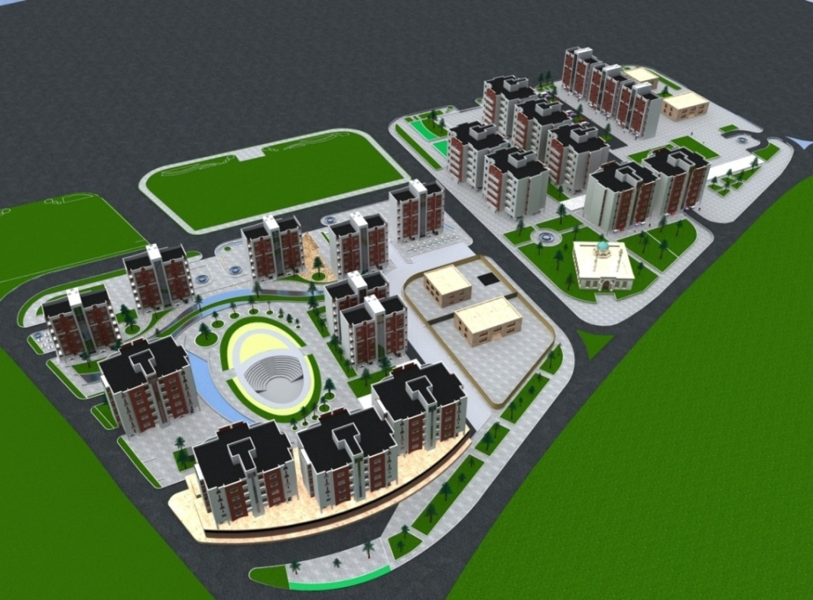
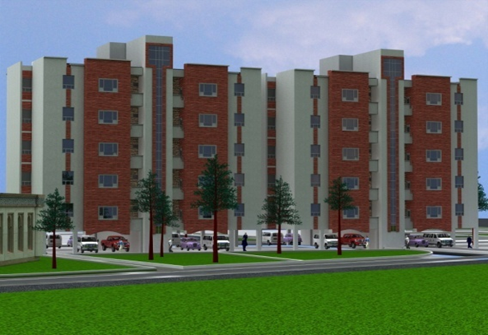
تصاویر برخی از پروژه های انجام شده
نام پروژه :مجموعه های مسکونی مسکن مهر رباط کریم
کارفرما : تعاونی های 1 ، 4 ، 7 ، 10 ، 13 ، 14 ، 16 ، 20 ، 21 ، 38
مساحت زیر بنا : 7 هکتار
تاریخ پروژه : 1388

Slide 41
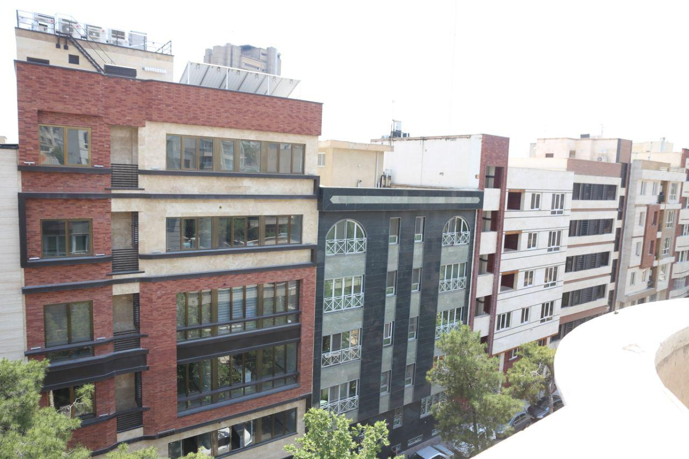
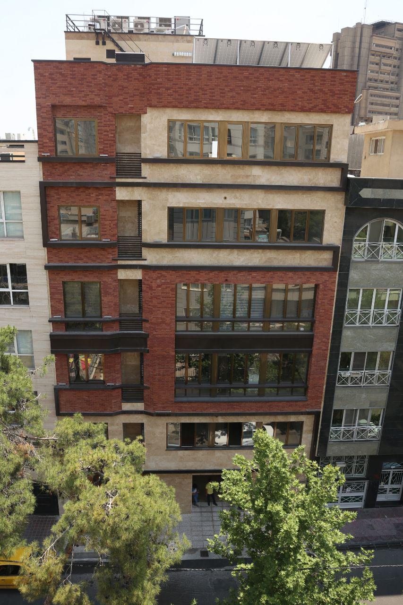
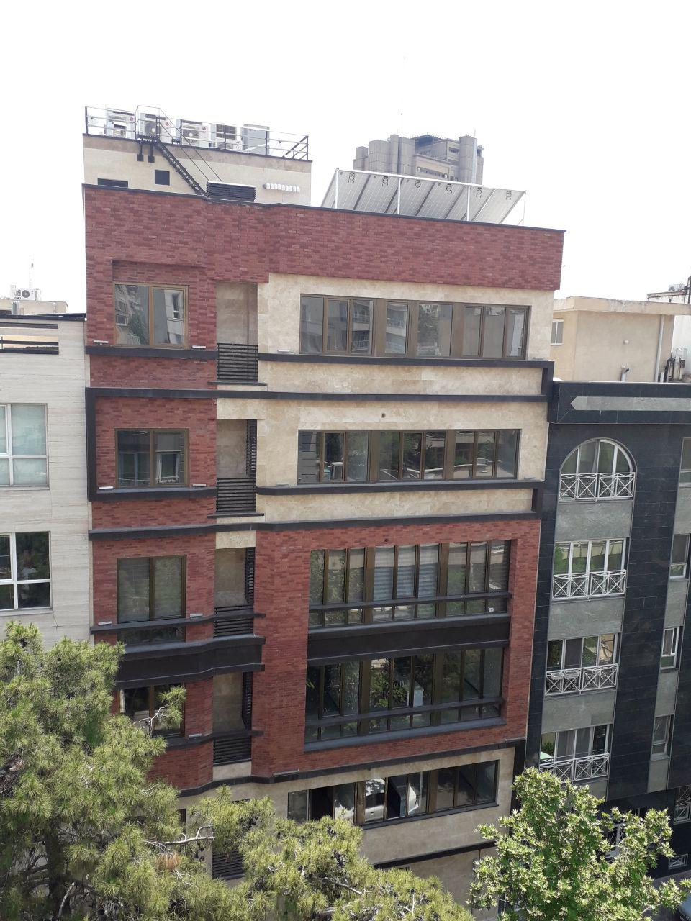
عنوان پروژه : ساختمان اداری یوسف آباد
کارفرما: خانم میلانی
مساحت: 2243/62 متر مربع
تاریخ : 1397

Slide 42
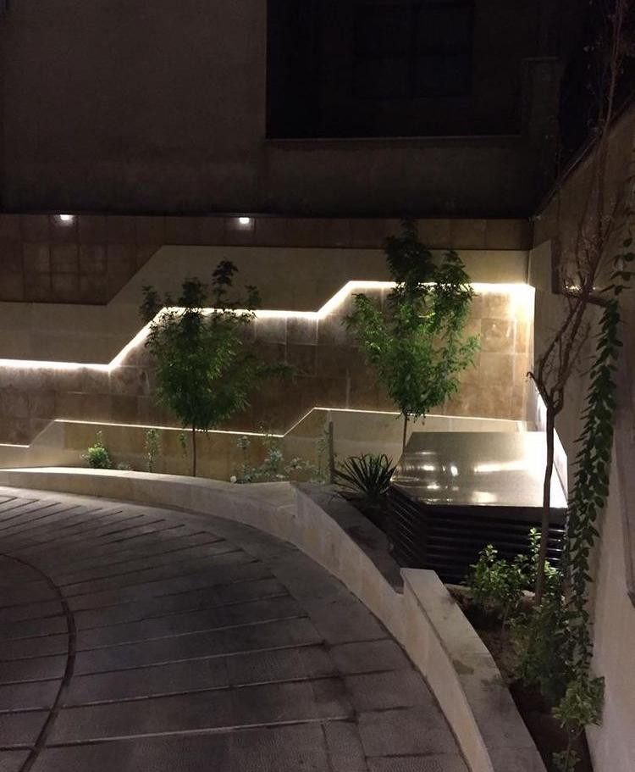
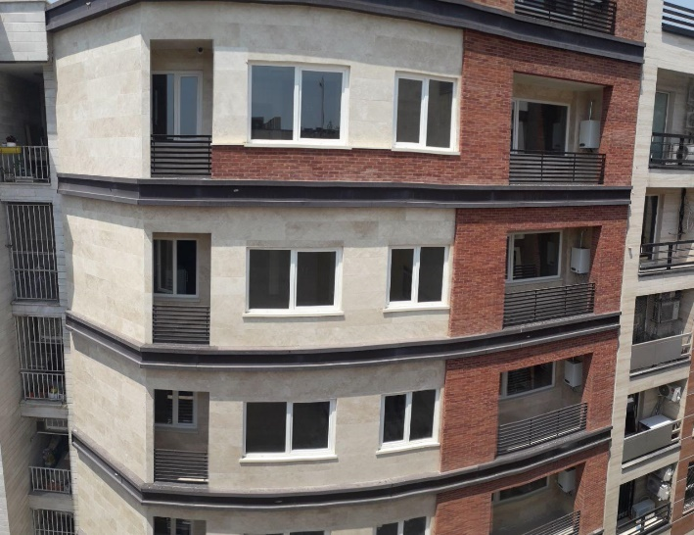
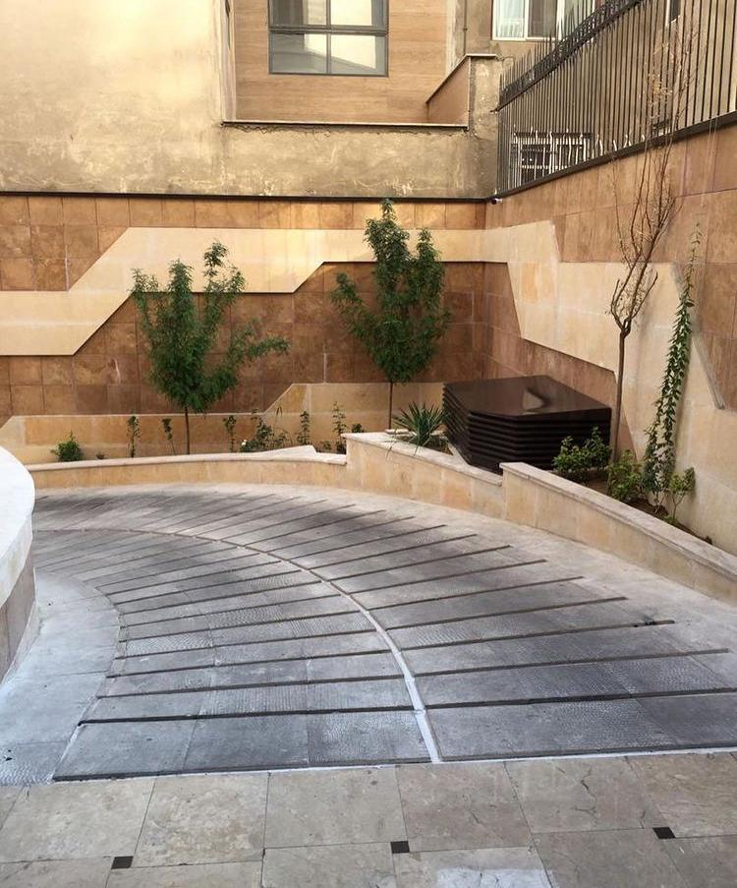
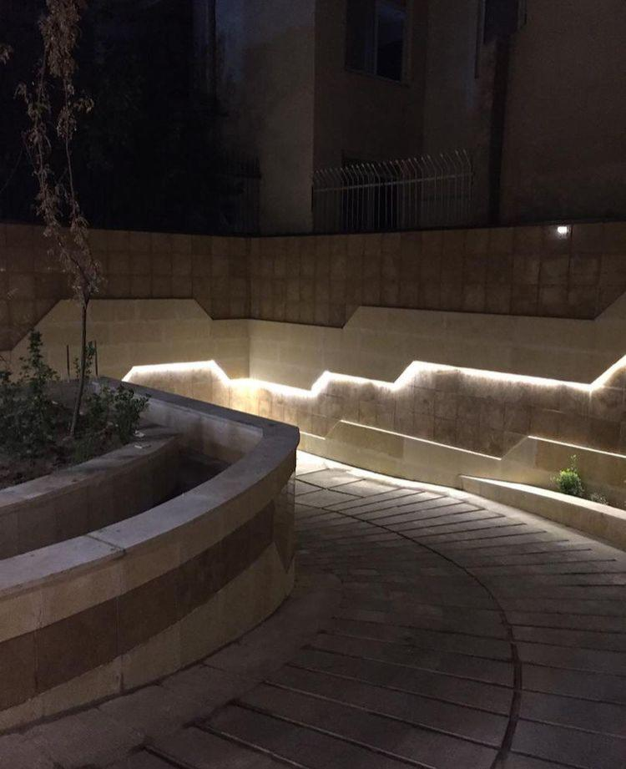

Slide 43
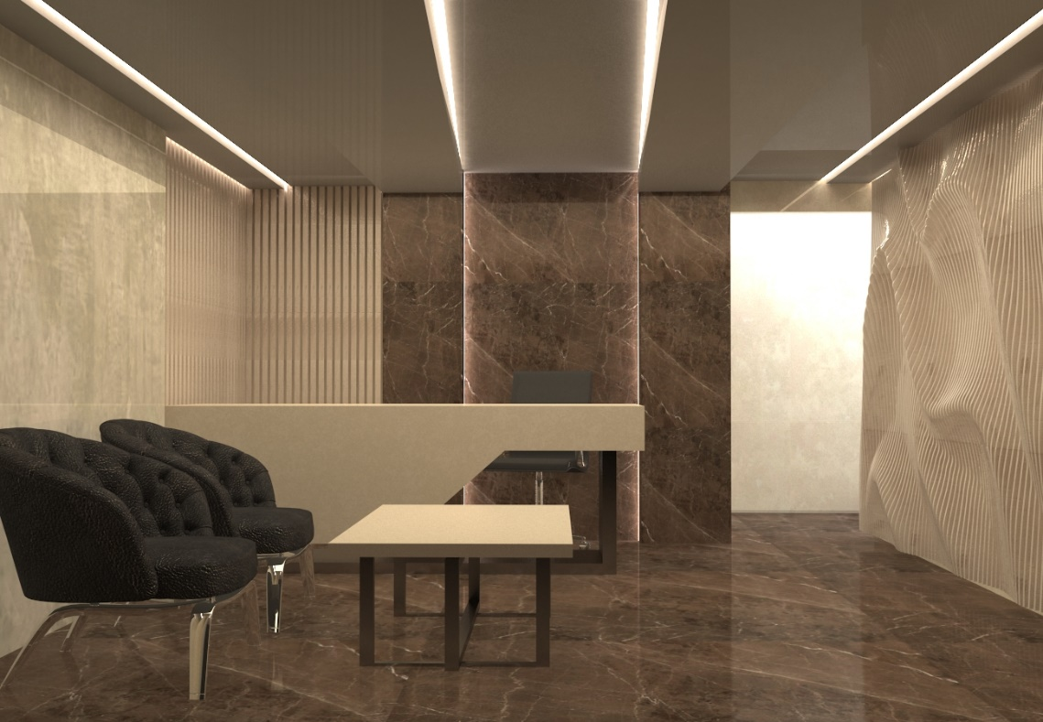
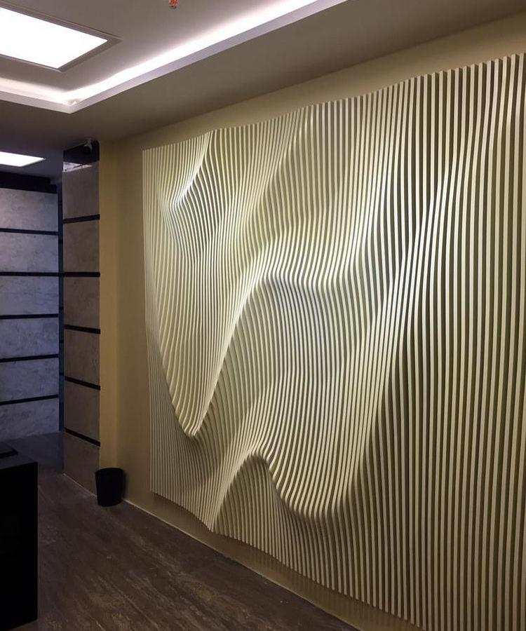
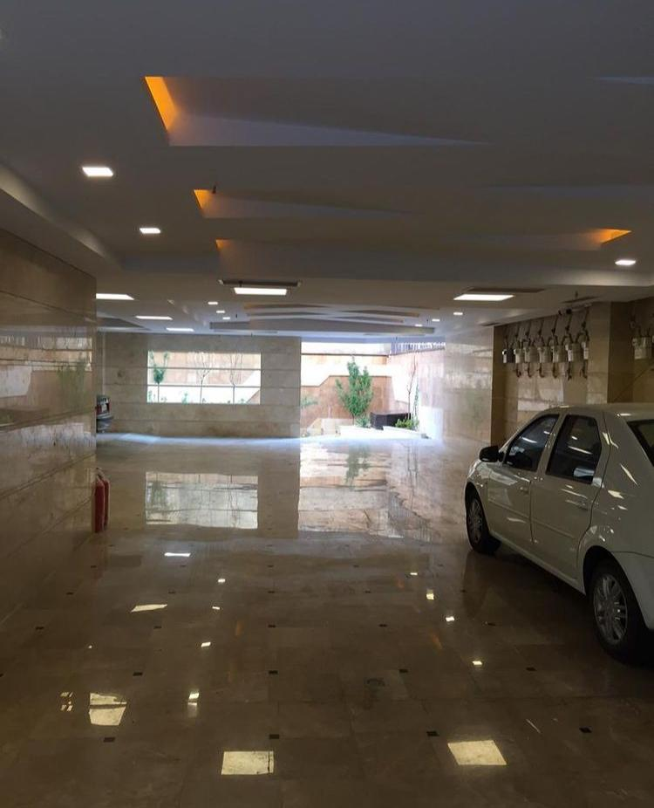

Slide 44
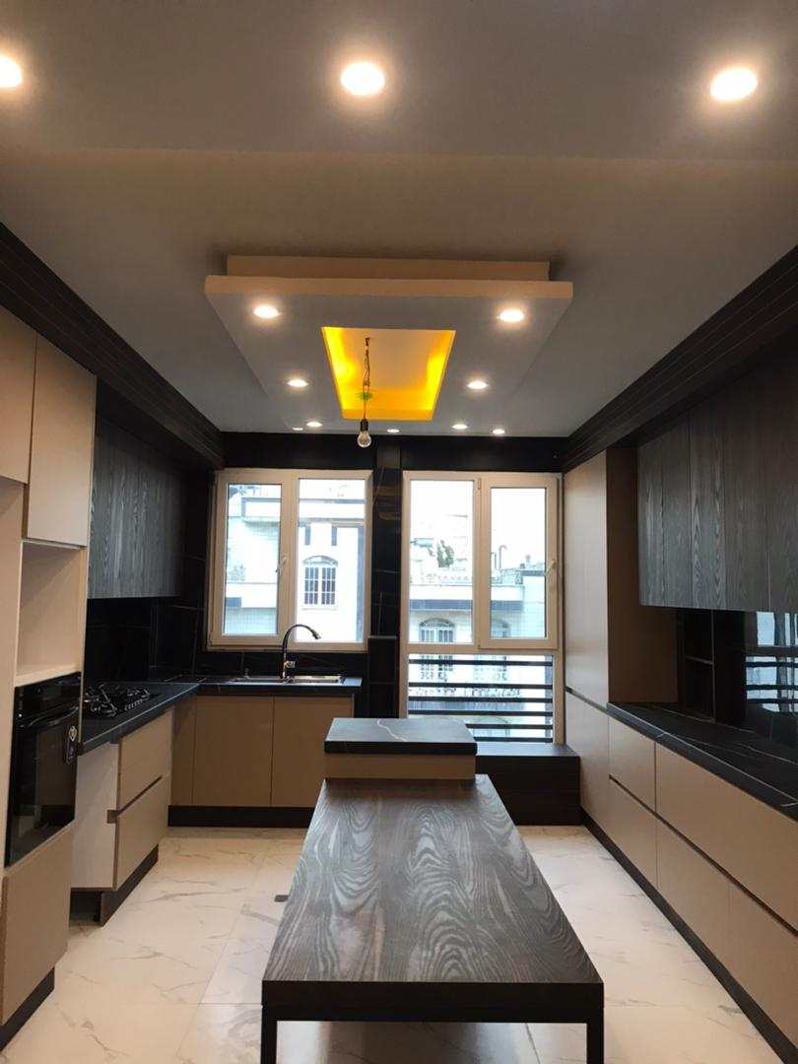
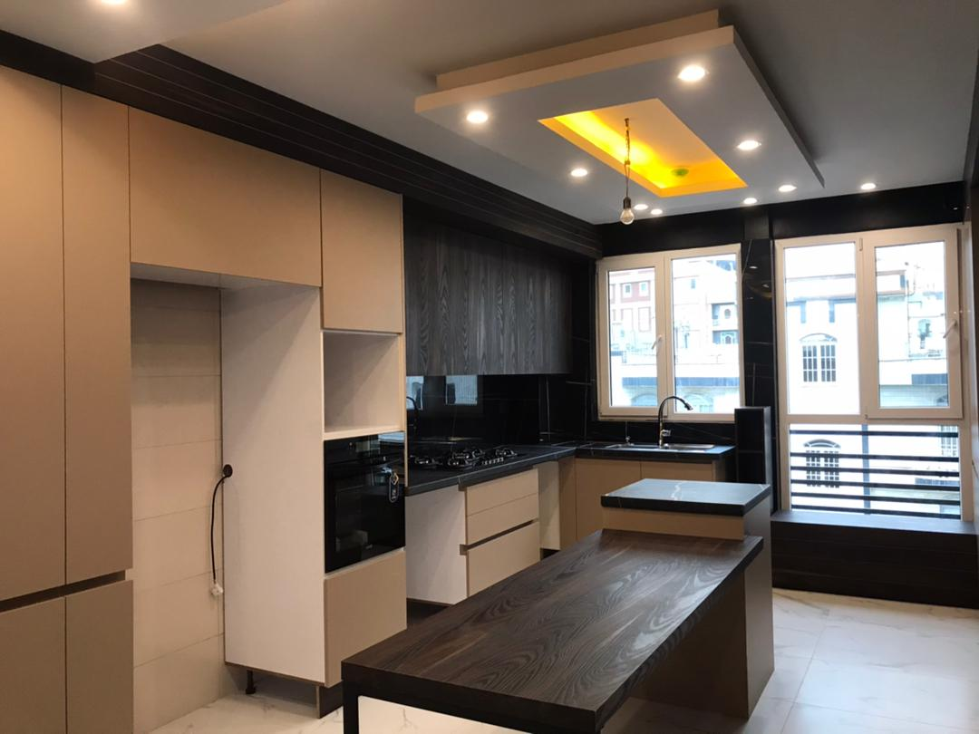
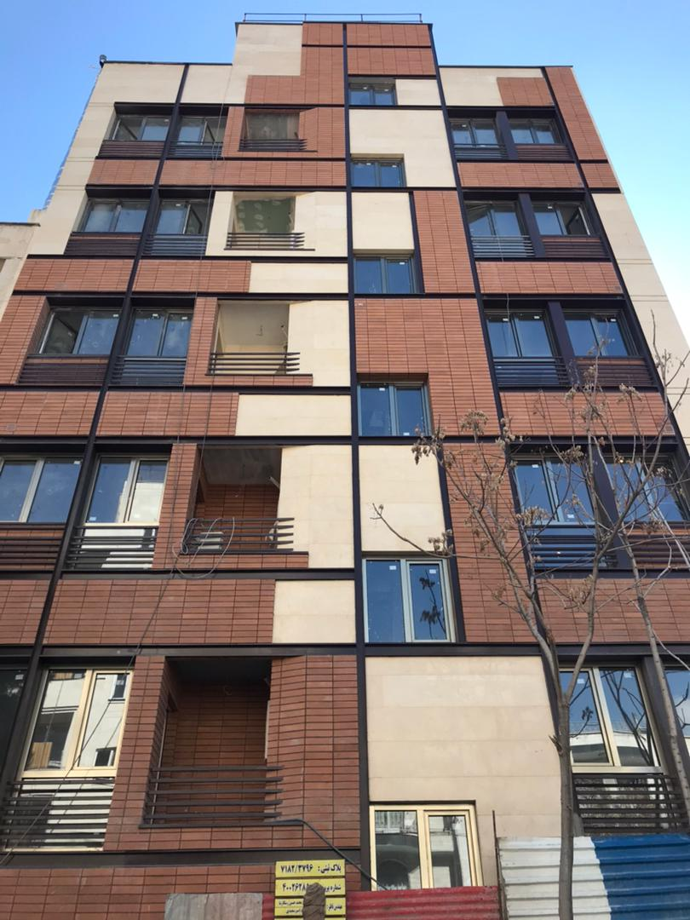
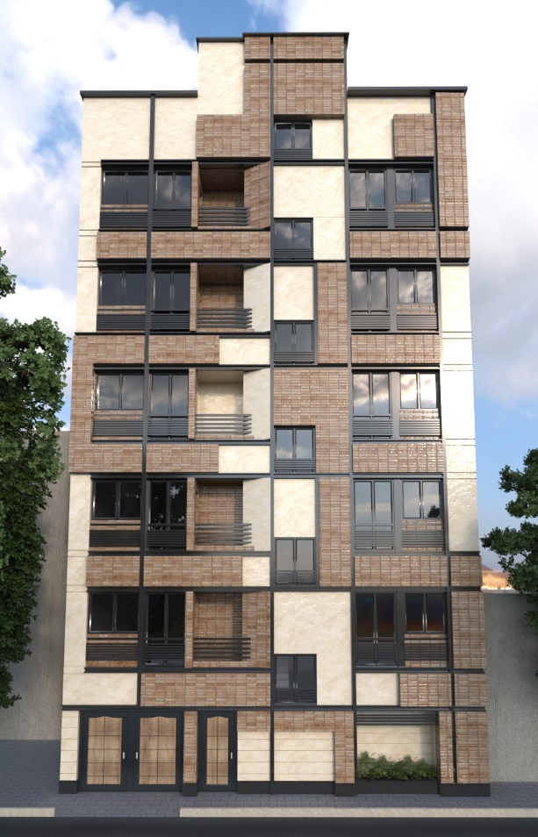
عنوان پروژه : پروژه مسکونی کوی کالاد
کارفرما : خانم میلانی
مساحت: 1634 متر مربع
تاریخ : 1399

Slide 45
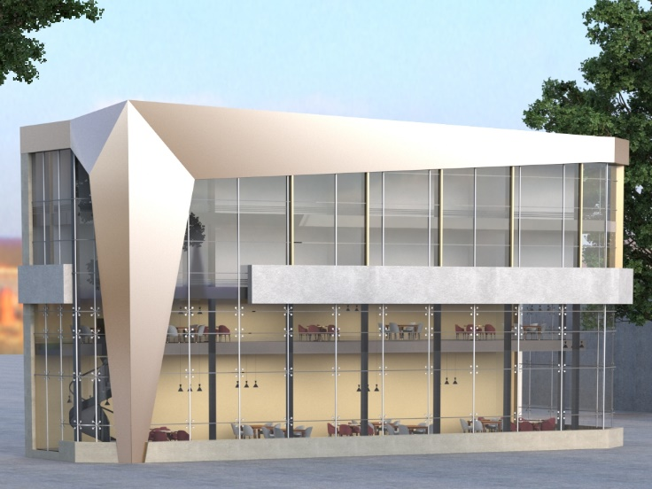
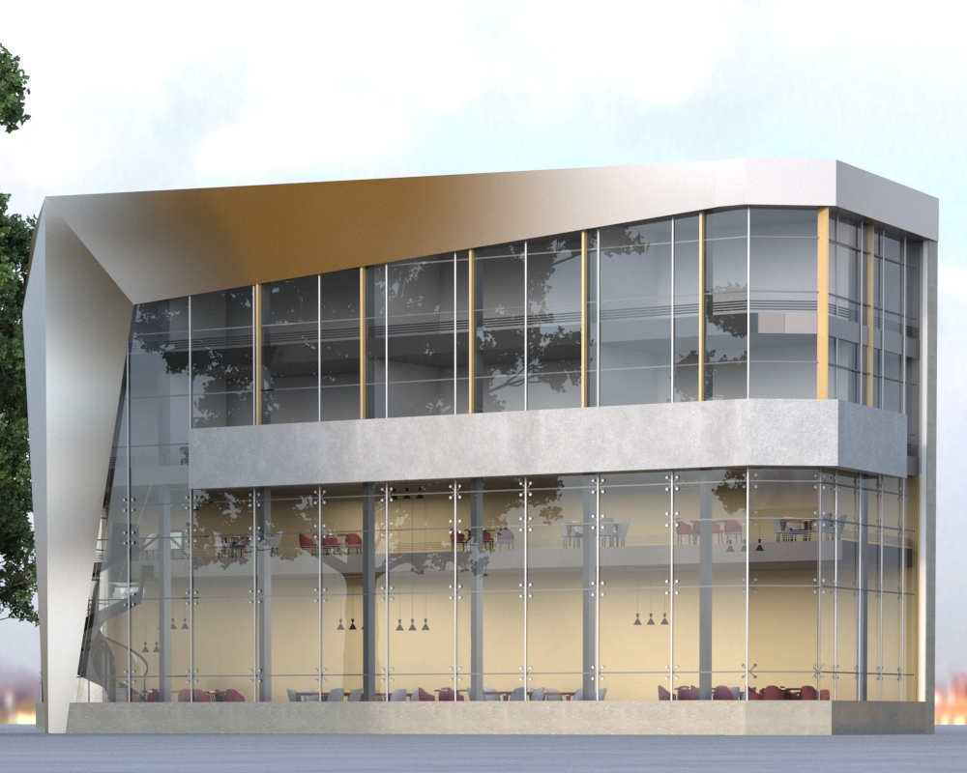
عنوان پروژه : پروژه اداری و تجاری خاوران
کارفرما : آقای پورشعبان
مساحت: 1558 متر مربع
تاریخ : 1399

Slide 46
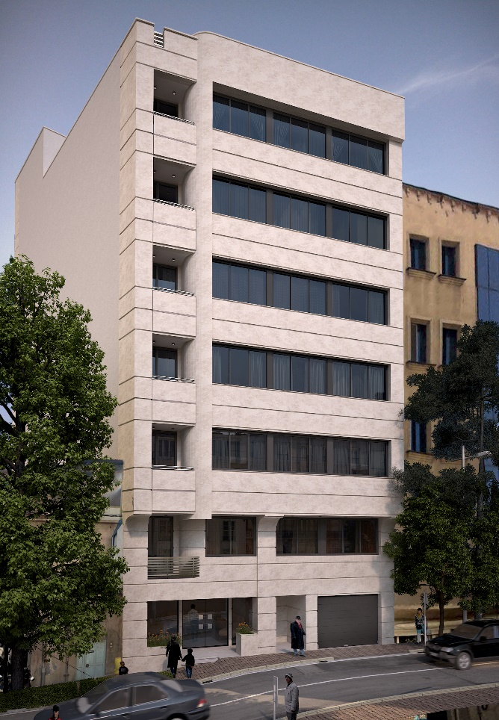
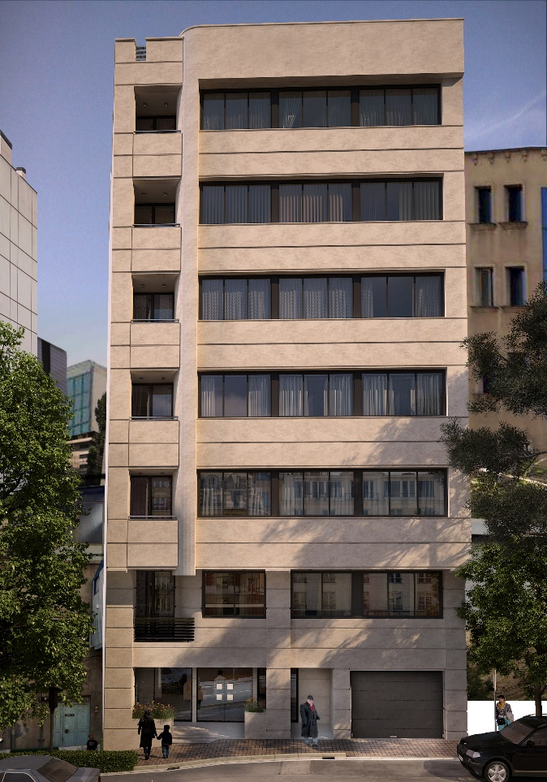
عنوان پروژه : پروژه مسکونی سئول
کارفرما : آقای حبیبی
مساحت: 2200 متر مربع
تاریخ : 1398

Slide 47
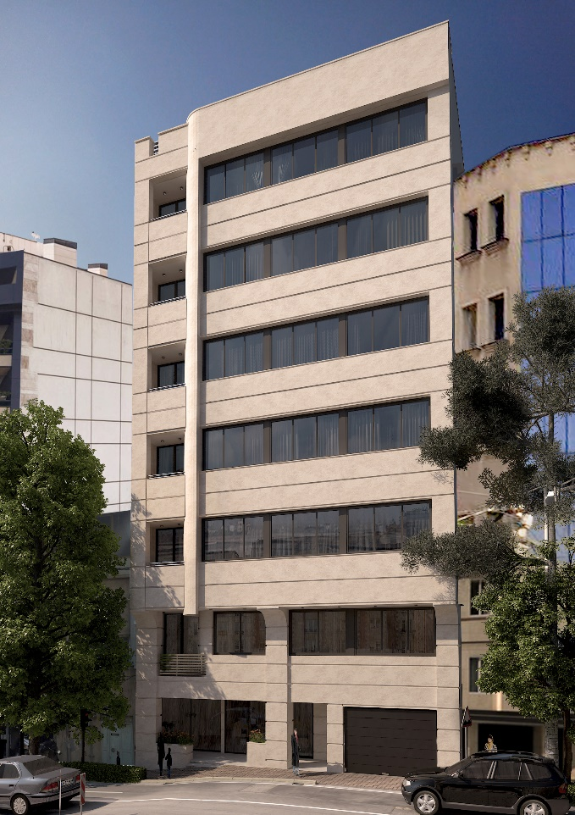
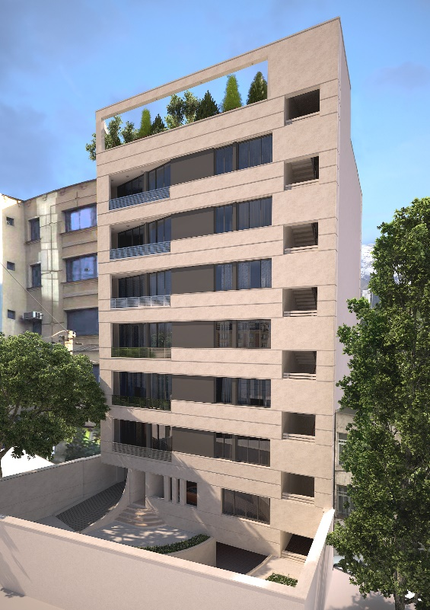
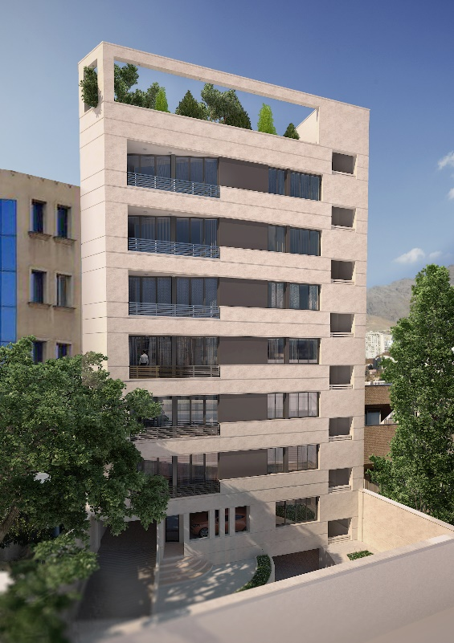

Slide 48
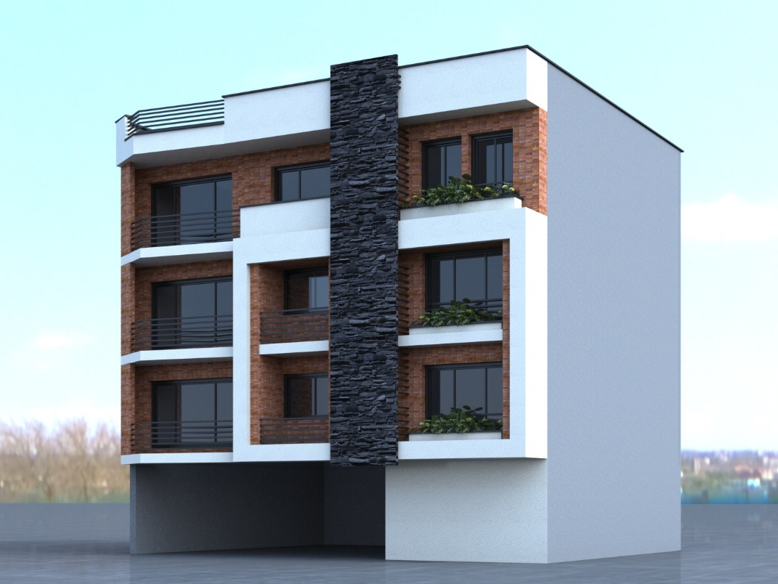
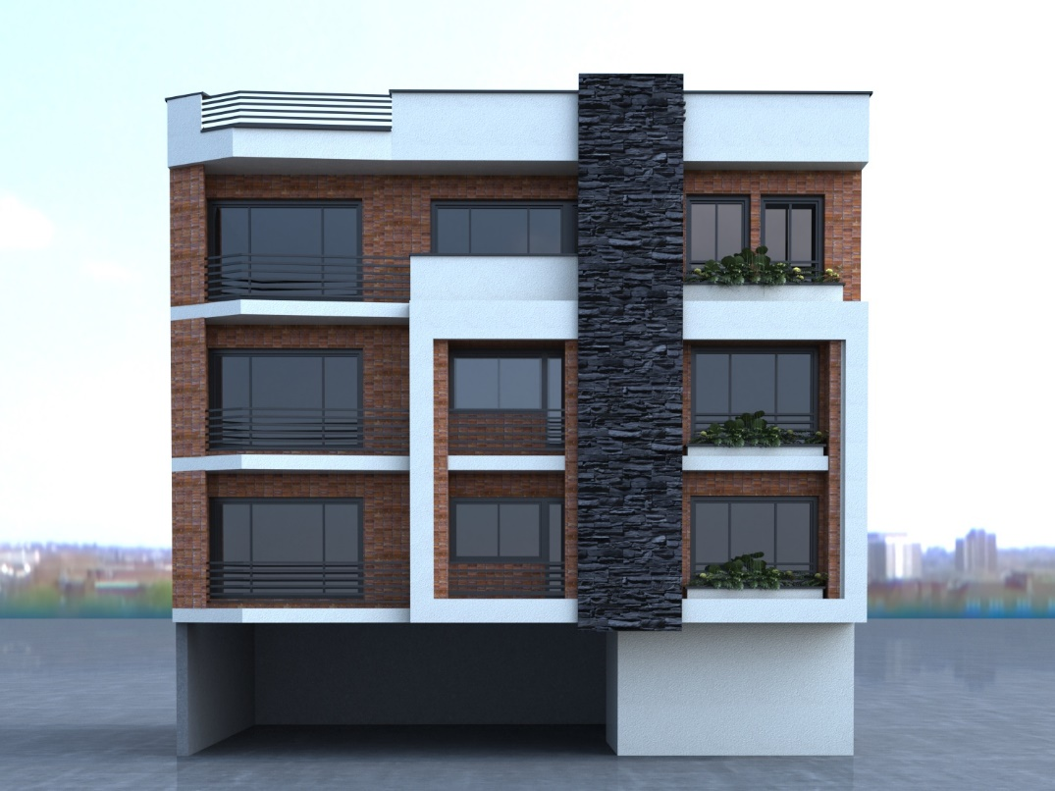
عنوان پروژه : پروژه مسکونی جم
کارفرما : آقای زینالی
مساحت: 1200 متر مربع
تاریخ : 1398

